Slide 1


`
Dạy trẻ sắp xếp theo quy tắc 1:1:1
Giáo viên : Hoàng Thị Hoàn
Lớp : MGN B2

Slide 2



Ôn quy tắc 1:1

Slide 3
Dạy trẻ xếp theo quy tắc:
1 : 1 : 1

Slide 4


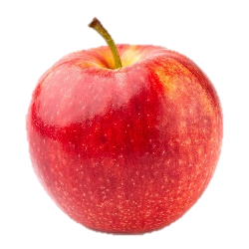

Cô làm mẫu cách sắp xếp 1-1-1

Slide 5



Slide 7
Trẻ xếp theo ý thích

Slide 8
T/c 1: Ai thông minh nhất

Slide 9










1
2
Hết giờ
03
01
02
04
05

Slide 10



1
2
Hết giờ
03
01
02
04
05

Slide 11








3
2
05
Hết giờ
04
03
02
01

Slide 12
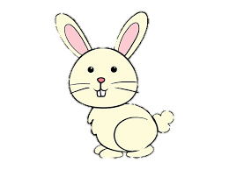


3
05
Hết giờ
04
03
02
01

Slide 13

Trò chơi 2:
Chung sức

Slide 14
`
Chúc các cô mạnh khỏe và công tác tốt.
Chúc các con chăm ngoan, học giỏi.

